Slide 1
第6章 层次结构存储系统 存储器概述 主存与CPU的连接及其读写操作 磁盘存储器 高速缓冲存储器(cache) 虚拟存储器 IA-32/Linux中的地址转换

Slide 2
层次结构存储系统
主要教学目标
理解CPU执行指令过程中为何要访存
理解访存操作的大致过程及涉及到的部件
了解层次化存储器系统的由来及构成
了解CPU与主存储器之间的连接及读写操作
掌握Cache机制并理解其对程序性能的影响
理解程序局部性的重要性并能开发局部性好的程序
了解虚拟存储管理的基本概念和实现原理
理解访存操作完整过程以及所涉及到的部件之间的关联
地址转换（查TLB、查页表）、访问Cache、访问主存、读写磁盘
理解访存过程中硬件和操作系统之间的协调关系

Slide 3
层次结构存储系统
分以下六个部分介绍
第一讲：存储器概述
第二讲：主存与CPU的连接及其读写操作
主存模块的连接和读写操作
“装入”指令和“存储”指令操作过程
第三讲：磁盘存储器
第四讲：高速缓冲存储器(cache)
程序访问的局部性、cache的基本工作原理
cache行和主存块之间的映射方式
cache和程序性能
第五讲：虚拟存储器（Virtual Memory）
虚拟地址空间、虚拟存储器的实现
第六讲：IA-32/Linux中的地址转换
逻辑地址到线性地址的转换
线性地址到物理地址的转换

Slide 4
早期分页方式的概念
早期：程序员自己管理主存，通过分解程序并覆盖主存的方式执行程序
1961年，英国曼切斯特研究人员提出一种自动执行overlay的方式。
动机：把程序员从大量繁琐的存储管理工作中解放出来，使得程序员编程时不用管主存容量的大小。
基本思想：把地址空间和主存容量的概念区分开来。程序员在地址空间里编写程序，而程序则在真正的内存中运行。由一个专门的机制实现地址空间和实际主存之间的映射。
举例说明：
例如，当时的一种典型计算机，其指令中给出的主存地址为16位，而主存容量只有4K字，则指令可寻址范围是多少？
地址空间为0、1、2…、65535组成的地址集合，即地址空间大小为2¹⁶。程序员编写程序的空间（地址空间，可寻址空间）比执行程序的空间（主存容量）大得多，怎么自动执行程序呢？

Slide 5
早期分页方式的实现
执行到4096~8191之间的程序段时，自动做：
把当前主存内容保存到磁盘上；
在盘上找到4096~8191之间的程序段并读入主存
改变地址映射（仅改映射区间号（页号））
程序继续运行
地址空间
8192
后来把区间称为页(page)，主存中存放页的区域称为页框(page frame)。
早期主存只有一个页框！
4K主存
4096
4095
0
0
将地址空间划分成4K大小的区间，装入内存的总是其中的一个区间
执行到某个区间时，把该区间的地址自动映射到0~4095之间，例如：
4096→0, 4097 →1, ……, 8191 →4095
程序员在0~65535范围内写程序，完全不用管在多大的主存空间上执行，所以，这种方式对程序员来说，是透明的！
可寻址的地址空间是一种虚拟内存！
Notes:
5

Slide 6
分页（Paging）
基本思想：
内存被分成固定长且比较小的存储块（页框、实页、物理页）
每个进程也被划分成固定长的程序块（页、虚页、逻辑页）
程序块可装到存储器中可用的存储块中
无需用连续页框来存放一个进程
操作系统为每个进程生成一个页表
通过页表(page table)实现逻辑地址向物理地址转换（Address Mapping ）
逻辑地址（Logical Address）：
程序中指令所用地址(进程所在地址空间)，也称为虚拟地址（Virtual Address，简称VA）
物理地址（Physical Address，简称PA）：
存放指令或数据的实际内存地址，也称为实地址、主存地址。

Slide 7
早期分页方式的实现
执行到4096~8191之间的程序段时，自动做：
把当前主存内容保存到磁盘上；
在盘上找到4096~8191之间的程序段并读入主存
改变地址映射（仅改映射区间号（页号））
程序继续运行
地址空间
8192
后来把区间称为页(page)，主存中存放页的区域称为页框(page frame)。
早期主存只有一个页框！
4K主存
4096
4095
0
0
将地址空间划分成4K大小的区间，装入内存的总是其中的一个区间
执行到某个区间时，把该区间的地址自动映射到0~4095之间，例如：
4096→0, 4097 →1, ……, 8191 →4095
程序员在0~65535范围内写程序，完全不用管在多大的主存空间上执行，所以，这种方式对程序员来说，是透明的！
可寻址的地址空间是一种虚拟内存！
Notes:
7

Slide 8
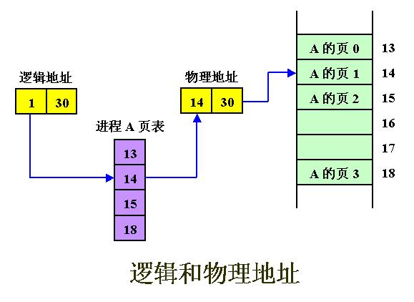
分页（Paging）
问题：是否需要将一个进程的全部都装入内存？
根据程序访问局部性可知：可把当前活跃的页面调入主存，其余留在磁盘上！
采用 “按需调页 Demand Paging”方式分配主存！这就是虚拟存储管理概念
页表描述了虚拟页和物理页框之间的映射关系！
主存
优点：浪费的空间最多是最后一页的部分！

Slide 9
虚拟存储系统的基本概念
虚拟存储技术的引入用来解决一对矛盾
一方面，由于技术和成本等原因，主存容量受到限制
另一方面，系统程序和应用程序要求主存容量越来越大
虚拟存储技术的实质
程序员在比实际主存空间大得多的逻辑地址空间中编写程序
程序执行时，把当前需要的程序段和相应的数据块调入主存，其他暂不用的部分存放在磁盘上
指令执行时，通过硬件将逻辑地址（也称虚拟地址或虚地址）转化为物理地址（也称主存地址或实地址）
在发生程序或数据访问失效(缺页)时，由操作系统进行主存和磁盘之间的信息交换
虚拟存储器机制由硬件与操作系统共同协作实现，涉及到操作系统中的许多概念，如进程、进程的上下文切换、存储器分配、虚拟地址空间、缺页处理等。
SKIP

Slide 10
虚拟存储技术的实质
通过页表建立虚拟空间和物理空间之间的映射!
虚拟(逻辑)空间
虚拟(逻辑)空间
页表1
主存物理空间
操作系统程序
页表k
用户程序k片段
用户程序1片段
仅装入当前所需的代码和数据
用户程序2片段
用户程序k
全部装入
发生缺页时，调入新页
用户程序1
磁盘物理空间
用户程序1
用户程序k
编程空间
编程空间
用户程序2
BACK

Slide 11
虚拟地址空间
Kernel virtual memory
0xC00000000
User stack
(created at runtime)
Linux在X86上的虚拟地址空间
（其他Unix系统的设计类此）
内核空间（Kernel）
用户栈（User Stack）
共享库（Shared Libraries）
堆（heap）
可读写数据（Read/Write Data）
只读数据（Read-only Data）
代码（Code）
%esp
(栈顶)
空洞 页面
Memory-mapped region
for shared libraries
brk
Run-time heap
(created by malloc)
可执行文件相关内容“复制”到代码段和数据段
Read/write segment
(.data, .bss)
问题：加载时是否真正从磁盘调入信息到主存？
Read-only segment
(.init, .text, .rodata)
实际上不会从磁盘调入，只是将代码和数据与虚拟空间建立对应关系，称为“映射”。
0x08048000
Unused
0

Slide 12
MIPS程序和数据的存储器分配
问题：你知道一个程序在“编辑、编译、汇编、链接、装入”过程中的哪个环节确定了每条指令及其操作数的虚拟地址吗？
每个用户程序都有相同的虚拟地址空间！
链接时确定虚拟地址；装入时生成页表以建立虚拟地址与物理地址之间的映射！
这就是每个进程的虚拟（逻辑）地址空间！
Notes:
12

Slide 13
虚拟存储器管理
实现虚拟存储器管理，需考虑：
块大小（在虚拟存储器中“块”被称为“页 / Page”）应多大？
主存与辅存的空间如何分区管理?
程序块 / 存储块之间如何映像?
逻辑地址和物理地址如何转换，转换速度如何提高?
主存与辅存之间如何进行替换（与Cache所用策略相似）?
页表如何实现，页表项中要记录哪些信息?
如何加快访问页表的速度?
如果要找的内容不在主存，怎么办?
如何保护进程各自的存储区不被其他进程访问?
有三种虚拟存储器实现方式：
分页式、分段式、段页式
这些问题是由硬件和OS共同协调解决的！
Notes:
13

Slide 14
“主存--磁盘”层次
与“Cache--主存”层次相比：
页大小（2KB~64KB）比Cache中的Block大得多！ Why？
采用全相联映射！Why?
因为缺页的开销比Cache缺失开销大的多！缺页时需要访问磁盘（约几百万个时钟周期），而cache缺失时，访问主存仅需几十到几百个时钟周期！因此，页命中率比cache命中率更重要！“大页面”和“全相联”可提高页命中率。
通过软件来处理“缺页”！Why?
缺页时需要访问磁盘（约几百万个时钟周期），慢！不能用硬件实现。
采用Write Back写策略！ Why?
避免频繁的慢速磁盘访问操作。
地址转换用硬件实现！Why?
加快指令执行

Slide 15
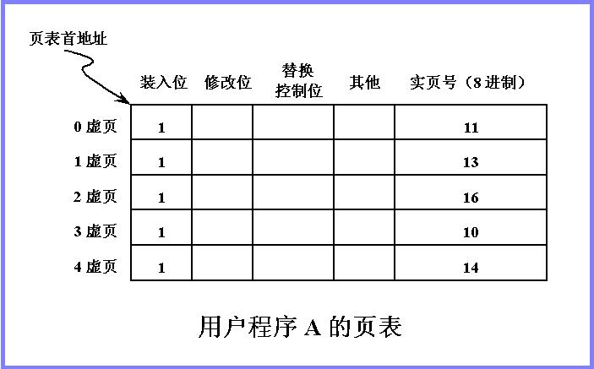
页表结构
页表首址记录在页表基址寄存器中
每个进程有一个页表，其中有装入位、修改（Dirt）位、替换控制位、访问权限位、禁止缓存位、实页号。
一个页表的项数由什么决定？
每个进程的页表大小一样吗？
理论上由虚拟地址空间大小决定。
各进程有相同虚拟空间，故理论上一样。实际大小看具体实现方式，如“空洞”页面如何处理等

Slide 16
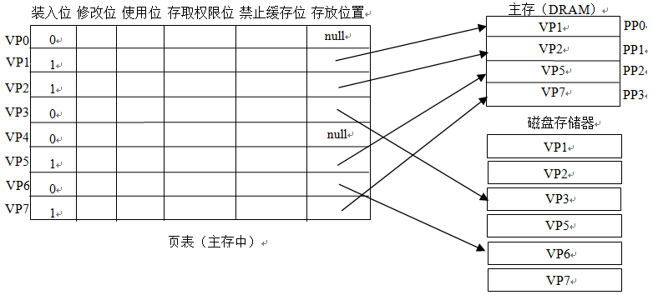
主存中的页表示例
未分配页：进程的虚拟地址空间中“空洞”对应的页（如VP0、VP4）
已分配的缓存页：有内容对应的已装入主存的页（如VP1、VP2、VP5等）
已分配的未缓存页：有内容对应但未装入主存的页（如VP3、VP6）
Notes:
16
P.A. =PA=Physical Address
VA=Virtual Address
V = Valid bit to indicate if the page is inside in memory.
Disp = displacement or page offset
Page number in VA is a virtual page number. Frame number in PA is also called physical page number.

Slide 17
逻辑地址转换为物理地址的过程
disp为页内偏移量
10
VA
page no.
disp
当V=0时，发生缺页
当读写操作不符合存取权限（Access Right）时，发生保护违例
PF#为对应的物理页号（页框号或实页号）
页表索引
Page Table
访问越权
页表基址寄存器
Access
Rights
V
PF#
页表位于主存
frame no.
disp
PA
Notes:
17
P.A. =PA=Physical Address
VA=Virtual Address
V = Valid bit to indicate if the page is inside in memory.
Disp = displacement or page offset
Page number in VA is a virtual page number. Frame number in PA is also called physical page number.

Slide 18
信息访问中可能出现的异常情况
可能有两种异常情况：
1）缺页（ page fault）
产生条件：当Valid（有效位 / 装入位）为 0 时
相应处理：从磁盘读到内存，若内存没有空间，则还要从内存选择一页替换到磁盘上，替换算法类似于Cache，采用回写法，淘汰时，根据“dirty”位确定是否要写磁盘
异常处理结束后：当前指令执行被阻塞，当前进程被挂起，处理结束回到原指令继续执行
2）保护违例（ protection_violation_fault ）或访问违例
产生条件： 当Access Rights (存取权限)与所指定的具体操作不相符时
相应处理：在屏幕上显示“内存保护错”或“访问违例”信息
异常处理结束后：当前指令的执行被阻塞，当前进程被终止
Access Rights (存取权限)可能的取值有哪些？
R = Read-only, R/W = read/write, X = execute only
Notes:
18

Slide 19
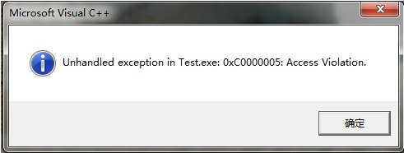
回顾：用“系统思维”分析问题
int sum(int a[ ], unsigned len)
{
int i，sum = 0;
for (i = 0; i <= len–1; i++)
sum += a[i];
return sum;
}
当参数len为0时，返回值应该是0，但是在机器上执行时，却发生访存异常。但当len为int型时则正常Why?
访问违例地址为何是0xC0000005?
访问违例

Slide 20
回顾：程序的机器级表示与执行
sum:
…
.L3:
…
movl -4(%ebp), %eax
movl 12(%ebp), %edx
subl $1, %edx
cmpl %edx, %eax
jbe .L3
…
int sum(int a[ ], unsigned len)
{
int i，sum = 0;
for (i = 0; i <= len–1; i++)
sum += a[i];
return sum;
}
len为int时：“jle .L3”
i 在%eax中，len在%edx中
%eax: 0000 …… 0000
%edx: 0000 …… 0000
subl 指令的执行结果是什么？
cmpl 指令的执行结果是什么？

Slide 21
回顾： subl $1, %edx指令的执行结果
当Sub为1时，做减法
当Sub为0时，做加法
已知%edx中为 len=0000 0000H
Sub
n
Ci
A
ZF
SF
加/减运算部件
n
Sum
加法器
OF
n
0
CF=Co⊕Sub
B
B
多路选择器
n
n
1
Co
执行“subl $1, %edx”：A=0000 0000H，B为0000 0001H，Sub=1，因此Sum是32个1，即%edx中为FFFF FFFFH。

Slide 22
回顾：cpml %edx,%eax指令的执行结果
当Sub为1时，做减法
当Sub为0时，做加法
已知%edx中为 len-1=FFFF FFFFH
%eax中为 i=0000 0000H
Sub
n
Ci
A
ZF
SF
加/减运算部件
n
Sum
加法器
OF
n
0
CF=Co⊕Sub
B
B
多路选择器
n
n
1
Co
“cmpl %edx,%eax”执行时：A=0000 0000H，B为FFFF FFFFH，Sub=1，因此Sum是0…01, CF=1, ZF=0, OF=0, SF=0

Slide 23
回顾：jbe .L3指令的执行结果
指令 | 转移条件 | 说明
JA/JNBE label | CF=0 AND ZF=0 | 无符号数A＞B
JAE/JNB label | CF=0 OR ZF=1 | 无符号数A≥B
JB/JNAE label | CF=1 AND ZF=0 | 无符号数A＜B
JBE/JNA label | CF=1 OR ZF=1 | 无符号数A≤B
JG/JNLE label | SF=OF AND ZF=0 | 有符号数A＞B
JGE/JNL label | SF=OF OR ZF=1 | 有符号数A≥B
JL/JNGE label | SF≠OF AND ZF=0 | 有符号数A＜B
JLE/JNG label | SF≠OF OR ZF=1 | 有符号数A≤B
“cmpl %edx,%eax”执行结果是 CF=1, ZF=0, OF=0, SF=0，说明满足条件，应转移到.L3执行！ 显然，对于每个 i 都满足条件，因为任何无符号数都比32个1小，因此循环体被不断执行，最终导致数组访问越界而发生存储器访问异常。

Slide 24
Kernel virtual memory
0xC00000000
&a[0] → %ebx
i → %eax
用户进程
User stack
(created at runtime)
a[0]
%esp
(栈顶)
OS页故障处理程序
… …
movl (%ebx,%eax,4)…
… …
页故障
Memory-mapped region
for shared libraries
访问
越权
a[i]：(%ebx,%eax,4)
LA=0xC0000005
发SIGSEGV信号给用户进程
brk
Run-time heap
(created by malloc)
Read/write segment
(.data, .bss)
Read-only segment
(.init, .text, .rodata)
0x08048000
Unused
0

Slide 25
TLBs --- Making Address Translation Fast
问题：一次存储器引用要访问几次主存？
0 / 1 / 2 / 3次？
把经常要查的页表项放到Cache中，这种在Cache中的页表项组成的页表称为Translation Lookaside Buffer or TLB（快表）
TLB中的页表项：tag+主存页表项
Virtual Address Physical Address Dirty Ref Valid Access
(tag)
对应物理页框号
CPU访存时，地址中虚页号被分成tag+Index，tag用于和页表项中的tag比较，index用于定位需要比较的表项
TLB全相联时，没有index，只有Tag，虚页号需与每个Tag比较；TLB组相联时，则虚页号高位为Tag，低位为index，用作组索引。
Notes:
25

Slide 26
TLBs --- Making Address Translation Fast
这里的TLB采用何映射方式？
全相联！VP#需和每个tag比较
virtual page #
tag
TLB
page frame #
valid
先由虚页号到TLB中找
如何找？
1
Physical memory
1
1
1
0
1
若TLB中的V=0 或Tag≠VA,则到页表中找
页表
1
Disk storage
1
1
1
若页表中的V=0，则缺页，到磁盘中找
0
1
1
0
1
主存页表中需要Tag吗？为什么？
1
0
1
问题：引入TLB的目的是什么？
减少到内存查页表的次数！
Notes:
26

Slide 27
Translation Look-Aside Buffers
CPU
PA
Main
Memory
VA
hit1
Cache
miss3
TLB
CU
miss1
hit3
页表
miss2
hit2
Miss1:
TLB缺失
Miss2:
缺页
Miss3:
PA 在主存中，但不在Cache中
Page fault
1/2 t
t
20 t
TLB冲刷指令和Cache冲刷指令都是操作系统使用的特权指令
Notes:
27

Slide 28
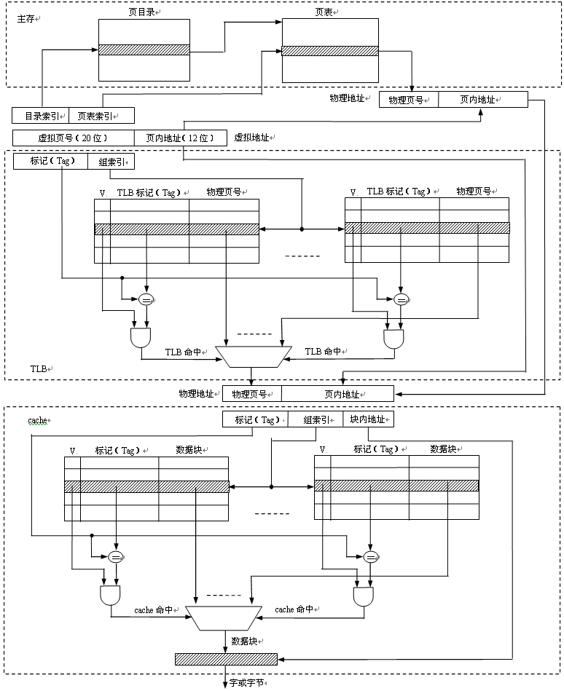
P179图4.43
虚拟地址
物理地址
TLB
页表
缺页
处理
命中
cache
缺失
主存

Slide 29
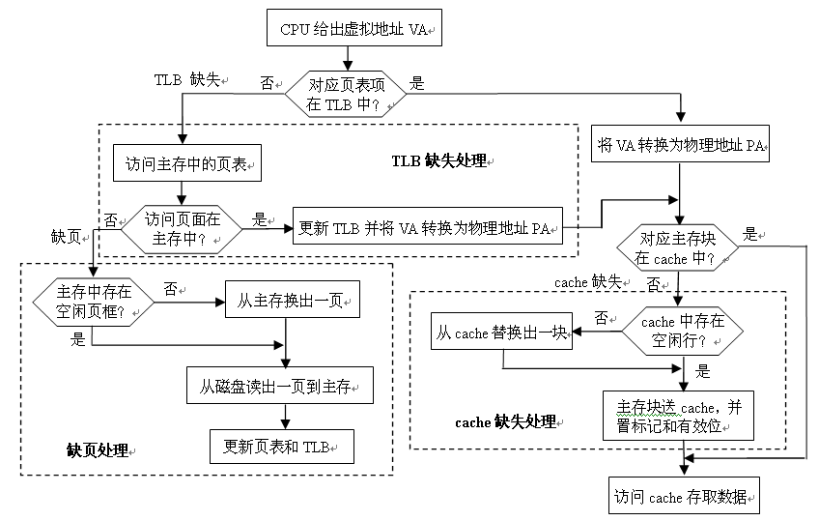
CPU访存过程
TLB缺失可由硬件也可由OS处理
Cache缺失由硬件处理
缺页由OS处理（缺页异常）

Slide 30
举例：三种不同缺失的组合
可能，TLB命中则页表一定命中，但实际上不会查页表
可能，TLB缺失但页表命中，信息在主存，就可能在Cache
可能，TLB缺失但页表命中，信息在主存，但可能不在Cache
可能，TLB缺失页表缺失，信息不在主存，一定也不在Cache
不可能，页表缺失，信息不在主存，TLB中一定没有该页表项
同上
不可能，页表缺失，信息不在主存，Cache中一定也无该信息
最好的情况是hit、hit、hit，此时，访问主存几次？
不需要访问主存！
以上组合中，最好的情况是？
hit、hit、miss和miss、hit、hit
访存1次
以上组合中，最坏的情况是？
miss、miss、miss
需访问磁盘、并访存至少2次
介于最坏和最好之间的是？
miss、hit、miss
不需访问磁盘、但访存至少2次

Slide 31
缩写的含义
基本参数（按字节编址）
N = 2^{n} : 虚拟地址空间大小
M = 2^{m} : 物理地址空间大小
P = 2^{p} : 页大小
虚拟地址 (VA)中的各字段
TLBI: TLB index（TLB索引）
TLBT: TLB tag（TLB标记）
VPO: Virtual page offset （页内偏移地址）
VPN: Virtual page number （虚拟页号）
物理地址(PA)中的各字段
PPO: Physical page offset (页内偏移地址)
PPN: Physical page number（物理页号）
CO: Byte offset within cache line（块内偏移地址）
CI: Cache index（cache索引）
CT: Cache tag（cache标记）

Slide 32
一个简化的存储系统举例
假定以下参数，则虚拟地址和物理地址如何划分？共多少页表项？
14-bit virtual addresses（虚拟地址14位）
12-bit physical address（物理地址12位）
Page size = 64 bytes（页大小64B）
页表项数应为：2¹⁴⁻⁶=256
13
12
11
10
9
8
7
6
5
4
3
2
1
0
VPN
VPO
Virtual Page Number
Virtual Page Offset
11
10
9
8
7
6
5
4
3
2
1
0
PPN
PPO
Physical Page Number
Physical Page Offset

Slide 33
一个简化的存储系统举例（续）
VPN
PPN
Valid
VPN
PPN
Valid
假定部分页表项内容（十六进制表示）如右：
000
28
1
028
13
1
001
–
0
029
17
1
002
33
1
02A
09
1
003
02
1
02B
–
0
假定TLB如下：16 个TLB项，4路组相联，则TLBT和TLBI各占几位？
004
–
0
02C
–
0
005
16
1
02D
2D
1
006
–
0
02E
11
1
007
–
0
02F
0D
1
TLBT
TLBI
13
12
11
10
9
8
7
6
5
4
3
2
1
0
VPN
VPO
Set
Tag
PPN
Valid
Tag
PPN
Valid
Tag
PPN
Valid
Tag
PPN
Valid
0
03
–
0
09
0D
1
00
–
0
07
02
1
1
03
2D
1
02
–
0
04
–
0
0A
–
0
2
02
–
0
08
–
0
06
–
0
03
–
0
3
07
–
0
03
0D
1
0A
34
1
02
–
0

Slide 34
一个简化的存储系统举例（续）
假定Cache的参数和内容（十六进制）如下：16 行，主存块大小为4B，直接映射，则主存地址如何划分？
CT
CI
CO
11
10
9
8
7
6
5
4
3
2
1
0
PPN
PPO
Idx
Tag
V
B0
B1
B2
B3
Idx
Tag
V
B0
B1
B2
B3
0
19
1
99
11
23
11
8
24
1
3A
00
51
89
1
15
0
–
–
–
–
9
2D
0
–
–
–
–
2
1B
1
00
02
04
08
A
2D
1
93
15
DA
3B
3
36
0
–
–
–
–
B
0B
0
–
–
–
–
4
32
1
43
6D
8F
09
C
12
0
–
–
–
–
5
0D
1
36
72
F0
1D
D
16
1
04
96
34
15
6
31
0
–
–
–
–
E
13
1
83
77
1B
D3
7
16
1
11
C2
DF
03
F
14
0
–
–
–
–

Slide 35
一个简化的存储系统举例（续）
假设该存储系统所在计算机采用小端方式， CPU执行某指令过程中要求访问一个16位数据，给出的逻辑地址为0x03D4，说明访存过程。
VPN ___ TLBI ___ TLBT ____ TLB Hit? __ Page Fault? __ PPN: ____
物理地址为
CO ___ CI___ CT ____ cache Hit? __ 数据: ____
TLBT
TLBI
13
12
11
10
9
8
7
6
5
4
3
2
1
0
0
0
0
0
1
1
1
1
0
1
0
1
0
0
VPN
VPO
0x0F
0x3
0x03
N
0x0D
Y
问题：逻辑地址为0x0A7A、0x0507时的访存过程如何？
TLB缺失/cache缺失、TLB缺失/缺页
CT
CI
CO
11
10
9
8
7
6
5
4
3
2
1
0
0
0
1
1
0
1
0
1
0
1
0
0
PPN
PPO
0
0x5
0x0D
Y
0x7236

Slide 36
分段式虚拟存储器
分段系统的实现
程序员或OS将程序模块或数据模块分配给不同的主存段，一个大程序有多个代码段和多个数据段构成，是按照程序的逻辑结构划分而成的多个相对独立的部分。
（例如，过程、子程序、数据表、阵列等）
段通常带有段名或基地址，便于编写程序、编译器优化和操作系统调度管理
分段系统将主存空间按实际程序中的段来划分，每个段在主存中的位置记录在段表中，并附以“段长”项
段表由段表项组成，段表本身也是主存中的一个可再定位段

Slide 37
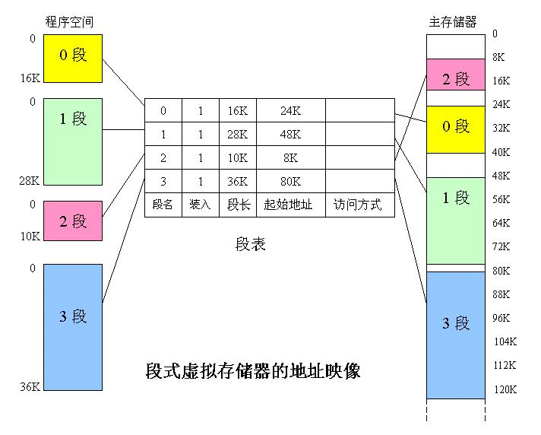
段式虚拟存储器的地址映像
物理地址=段起始地址+段内偏移
段表由段表项组成
Faults (异常情况)：
缺段（段不存在）：装入位= 0
地址出界： 偏移量超出最大段长
保护违例：访问操作与访问方式不匹配

Slide 38
段页式存储器
段页式系统基本思想
段、页式结合。程序的虚拟地址空间按模块分段、段内再分页，进入主存仍以页为基本单位
逻辑地址由段地址、页地址和偏移量三个字段构成
用段表和页表（每段一个）进行两级定位管理
根据段地址到段表中查阅与该段相应的页表指针，转向页表，然后根据页地址从页表中查到该页在主存中的页框地址，由此再访问到页内某数据

Slide 39
存储保护的基本概念
什么是存储保护？
为避免多道程序相互干扰，防止某程序出错而破坏其他程序的正确性或不合法地访问其他程序或数据区，应对每个程序进行存储保护
操作系统程序和用户程序都需要保护
以下情况发生存储保护错
地址越界（转换得到的物理地址不属于可访问范围）
访问重定位、键保护、环保护
访问越权（访问操作与所拥有的访问权限不符）
页表中设定访问（存取）权限
访问属性的设定
数据段可指定R/W或RO；程序段可指定R/E或RO
最基本的保护措施：
规定各道程序只能访问属于自己所在的存储区和共享区
对于属自己存储区的信息：可读可写
对共享区或已获授权的其他用户信息：可读不可写
对未获授权的信息（如OS内核、页表等）：不可访问

Slide 40
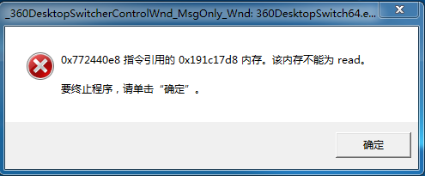

Slide 41
存储保护的硬件支持
为了对操作系统的存储保护提供支持，硬件必须具有以下三种基本功能：
支持至少两种运行模式：
管理模式(Supervisor Mode)
执行系统程序时处理器所处的模式称为管理模式(Supervisor Mode)，或称管理程序状态，简称管态、管理态、核心态、内核态
用户模式(User Mode)
完成非操作系统功能的进程称为用户进程，当系统运行用户进程时，处理器所处的模式就是用户模式，或称用户状态、目标程序状态，简称为目态或用户态
使一部分CPU状态只能由系统进程读写而不能由用户进程读写：这部分状态包括：User/Supervisor模式位、页表首地址、TLB等。OS内核可以用特殊的指令（一般称为管态指令或特权指令）来写这些状态
提供让CPU在管理模式和用户模式相互转换的机制：“异常”和“陷阱”（系统调用）使CPU从用户模式转到管理模式；异常处理中的“返回”指令（return from exception）使CPU从管理状态转到用户状态
通过上述三个功能并把页表保存在OS的地址空间，OS就可以更新页表，并防止用户进程改变页表，确保用户进程只能访问由OS分配给的存储空间

